Slide 1

THIẾT KẾ VÀ TRIỂN KHAI CẤU HÌNH BẢO MẬT HỆ THỐNG MẠNG MÁY TÍNH CHO MỘT BỆNH VIỆN Ở TỈNH MÀ BẠN ĐANG SINH SỐNG, GỒM TỐI THIỂU 3 TÒA NHÀ
ĐỒ ÁN CUỐI KÌ MÔN BẢO MẬT MẠNG
Người hướng dẫn: TS. Trương Đình Tú

Slide 2
DANH SÁCH THÀNH VIÊN NHÓM 12
51900661 – Phạm Đức Minh
51900677 – Lê Quốc Trường

Slide 3
MỞ ĐẦU
01
CHI TIẾT CẤU HÌNH
02
TỔNG KẾT
03
MỤC LỤC

Slide 4
01
GIỚI THIỆU

Slide 5
1.1 Lý do chọn đề tài
Chúng em chọn đề tài này với mục đích chính là có thể triển khai cũng như vận dụng được các kiến thức đã học từ bộ môn bảo mật mạng trong việc xây dựng một hệ thống mạng cho một đơn vị cơ sở cụ thể, đây không những là một trãi nghiệm tốt cho chúng em, mà nó còn là một bài học kinh nghiệm, tạo cho chúng em những kĩ năng xử lí các tình huống hoặc các vấn đề bất chợt xảy ra trong quá trình thiết kế hệ thống mạng, nhằm tìm ra các biện pháp để có thể xử lí kịp thời cho việc học hay công việc của chúng em trong tương lai.

Slide 6
1.2 Mục tiêu chọn đề tài
Khai triển được một hệ thống bệnh viện bao gồm các chức năng như:
Cấu hình Vlan, Trunking
Cấu hình IP các thiết bị
Tự cấp phát IP (DHCP)
Cấu hình Wireless
Cấu hình Default Route
Cấu hình Port Security
Cấu hình HSRP
Cấu hình mật khẩu như enable, console, mã hóa mật khẩu
Cấu hình Access List
Cấu hình ZPF
Cấu hình SSH và bảo mật cơ bản
Cấu hình STP
Cấu hình OSPF
Cấu hình NAT
DNS
Web
Email
FTP

Slide 7
1.3 Đối tượng phạm vi
Sử dụng phần mềm ảo hóa Cisco Packet Tracer để mô phỏng trong việc xây dựng một hệ thống mạng cho một bệnh viện có tối thiểu là 3 tòa.

Slide 8
02
CHI TIẾT CẤU HÌNH

Slide 9
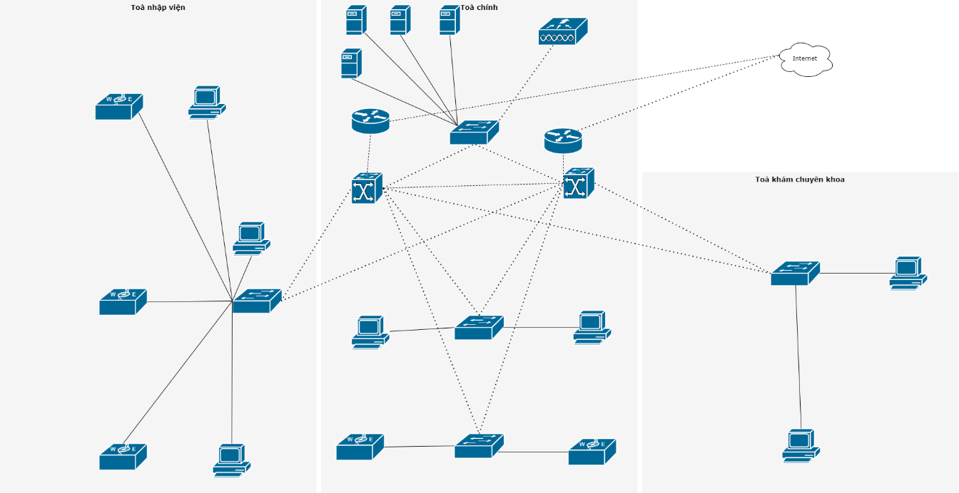
2.1 Sơ đồ vật lý

Slide 10
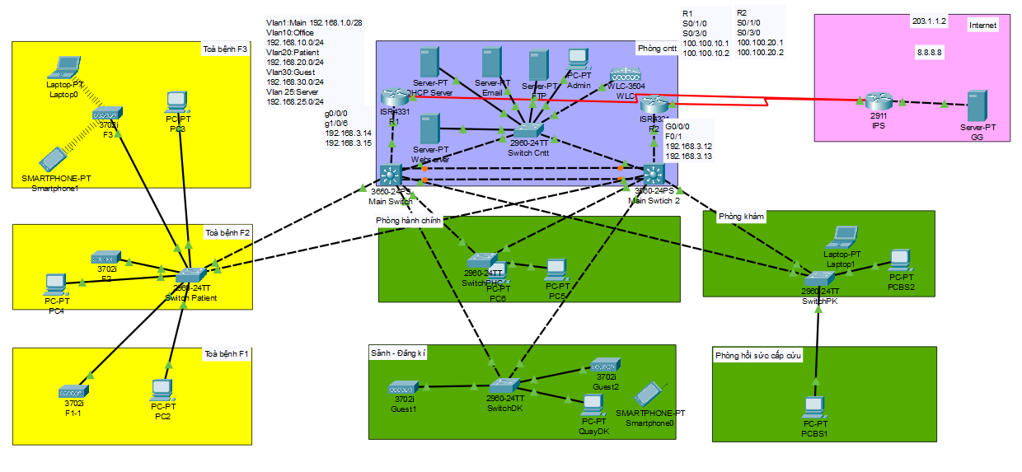
2.2 Sơ đồ luận lý

Slide 11
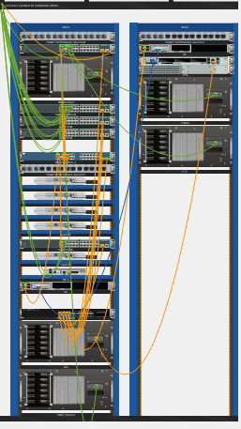
2.3 Sơ đồ lắp đặt tủ crack

Slide 12

2.4 Các bảng thông tin cài đặt cấu hình hệ thống
Bảng thông tin kết nối port
Bảng thông tin Vlan, Interface Vlan
Bảng thống kê Vlan bệnh viện
Bảng thông tin IP Managerment
Bảng thông tin tài khoản và mật khẩu

Slide 13
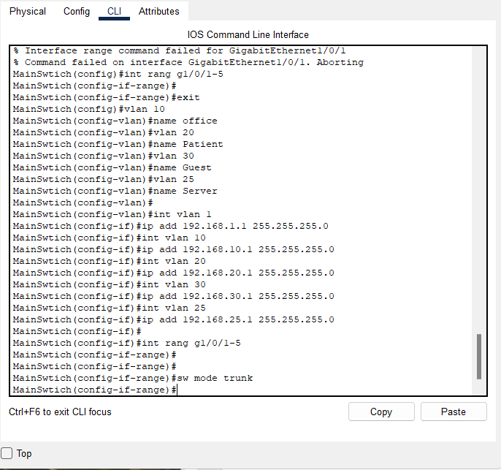
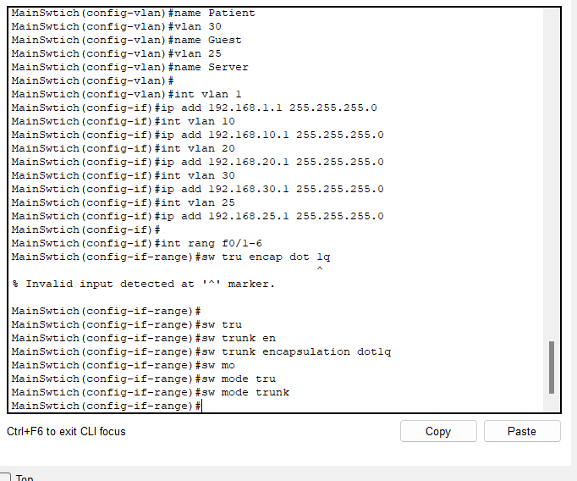
2.5 Chi tiết cấu hình hệ thống
Cấu hình Vlan và trunking
Chức năng: Tạo ra đường đấu nối để các vlan trên các switch có thể kết nối thông suốt với nhau.

Slide 14
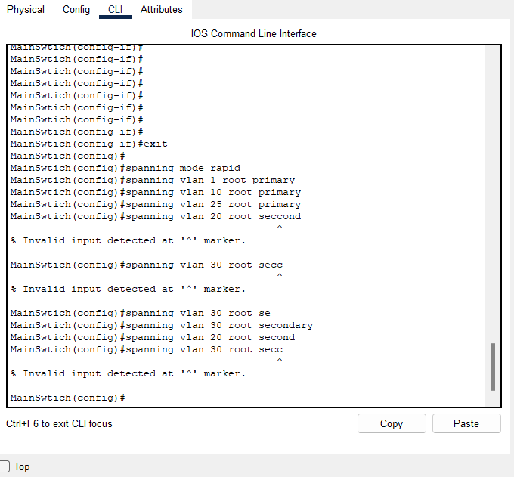
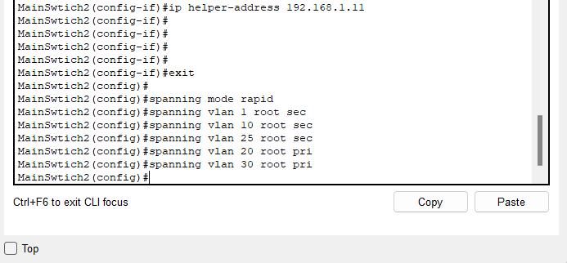
2.5 Chi tiết cấu hình hệ thống
Cấu hình STP
Chức năng: Giúp tìm ra và ngăn chặn được vòng lặp vật lý trong mạng.

Slide 15
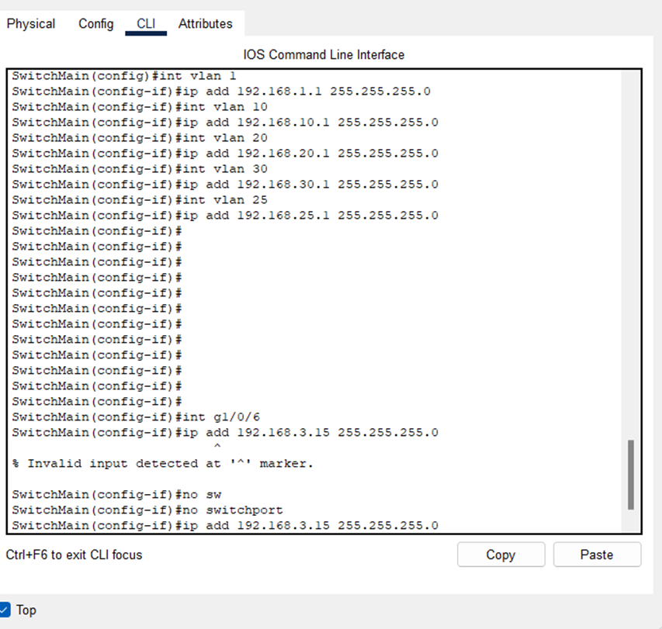
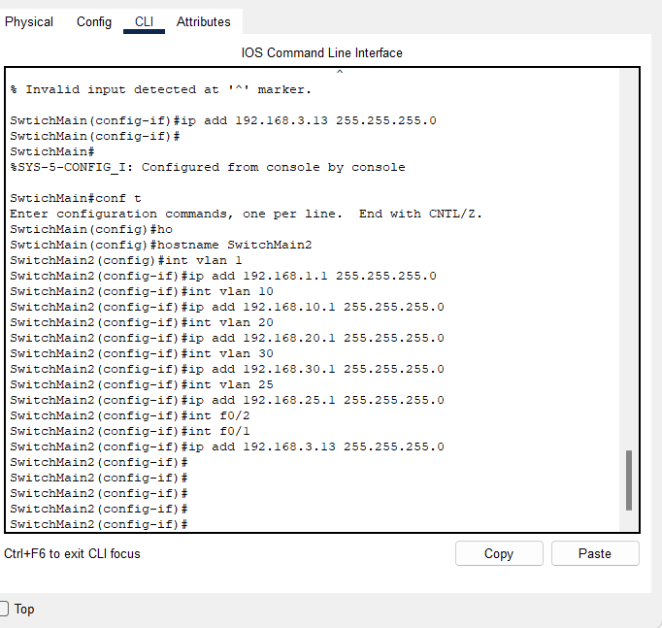
2.5 Chi tiết cấu hình hệ thống
Cấu hình IP thiết bị

Slide 16
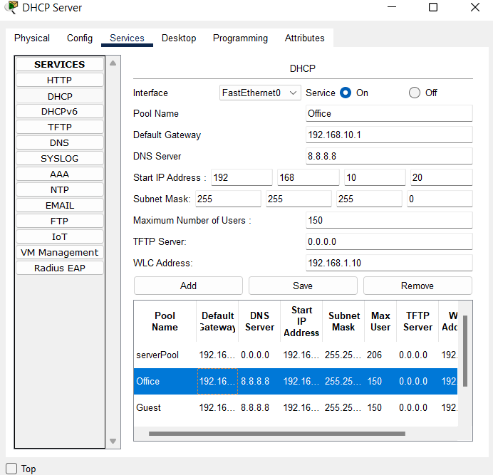
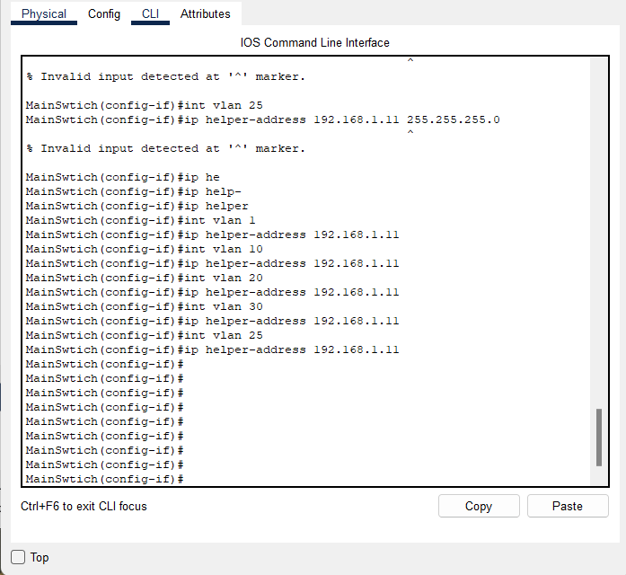
2.5 Chi tiết cấu hình hệ thống
Cấu hình DHCP Server
Tạo các DHCP pool. Ngoài ra IP Helper sẽ giúp cho switch biết được server phân phát DHCP khi một client yêu cầu.

Slide 17
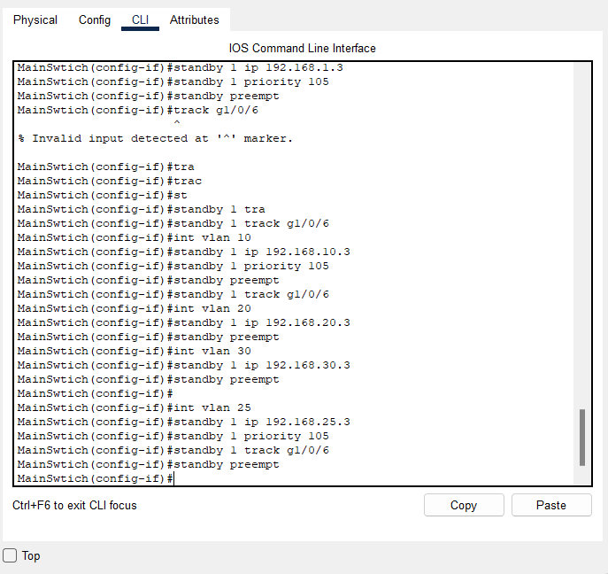
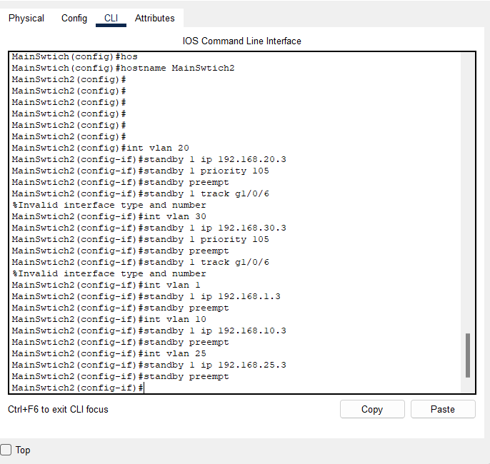
2.5 Chi tiết cấu hình hệ thống
Cấu hình HSRP
Chức năng: Trong một hệ thống, khi một Router xảy ra các vấn đề như bị down, đứt đường hay cũng có thể là mất địa chỉ ip,.. ta cần hệ thống vẫn hoạt động bình thường qua các Router còn lại. Việc cấu hình HSRP sẽ giúp chúng ta cấu hình dự phòng cho trường hợp trên. Cấu hình HSRP để tạo ra một Router có gateway ảo cho mạng Lan để dự phòng gateway cho hệ thống.

Slide 18
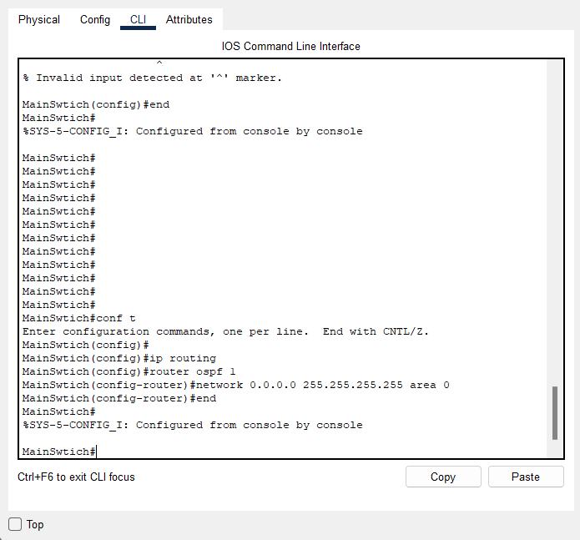
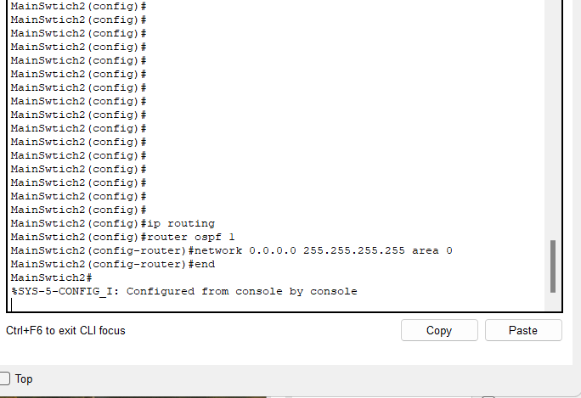
2.5 Chi tiết cấu hình hệ thống
Cấu hình OSPF
Chức năng: Giúp router tự động “học được” các route của các router hoặc switch(layer) lân cận nó.

Slide 19
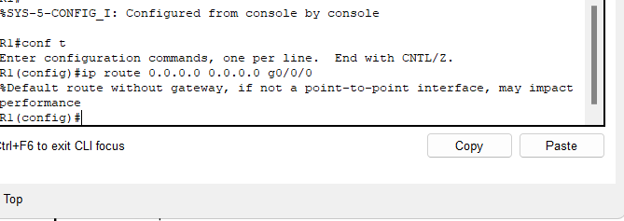
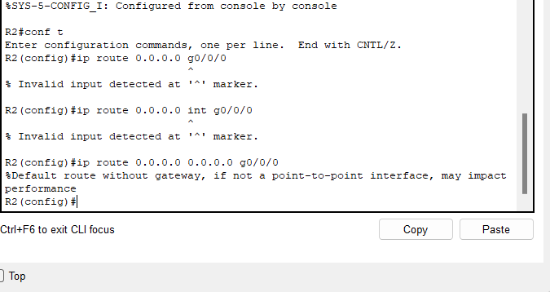
2.5 Chi tiết cấu hình hệ thống
Cấu hình Default Route
Chức năng: Thiết lập default route để các gói tin ở bên trong có thể ra Internet.

Slide 20
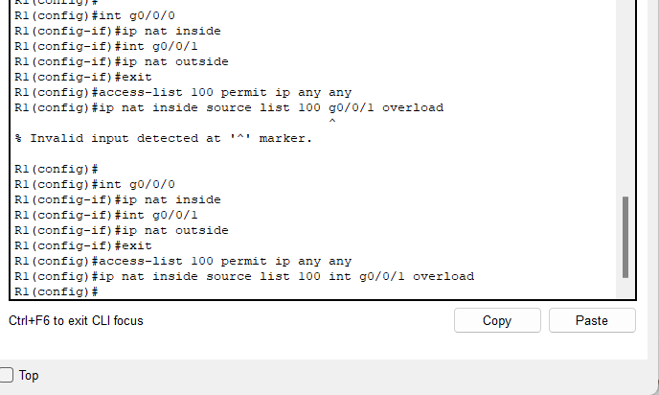
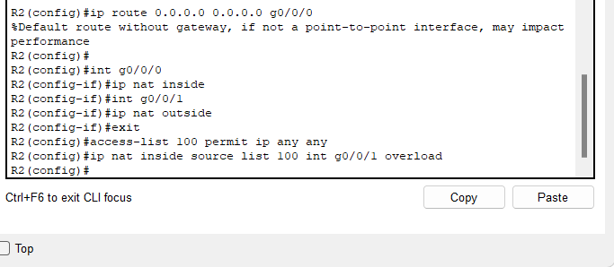
2.5 Chi tiết cấu hình hệ thống
Cấu hình NAT
Chức năng: Giúp cho địa chỉ mạng cục bộ (Private) truy cập được đến mạng công cộng (Public-Internet) hoặc ta có thể hiểu đơn giản hơn là NAT cho phép một hoặc nhiều địa chỉ IP nội miền có thể chuyển đổi sang một hoặc nhiều địa chỉ IP ngoại miền.

Slide 21
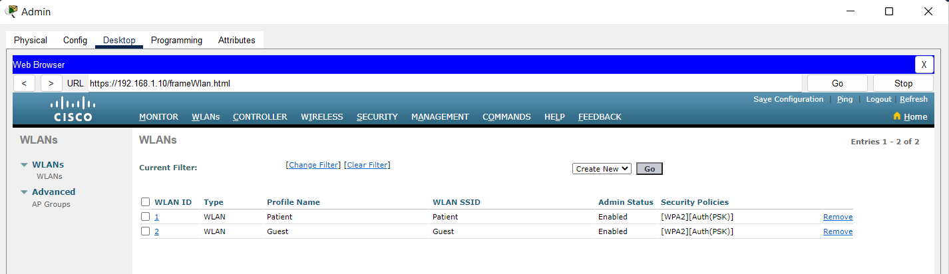
2.5 Chi tiết cấu hình hệ thống
Cấu hình Wireless

Slide 22
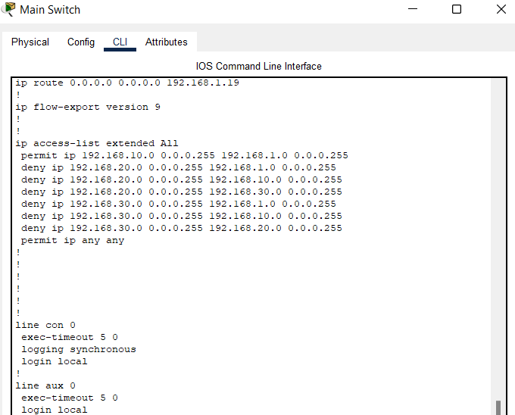
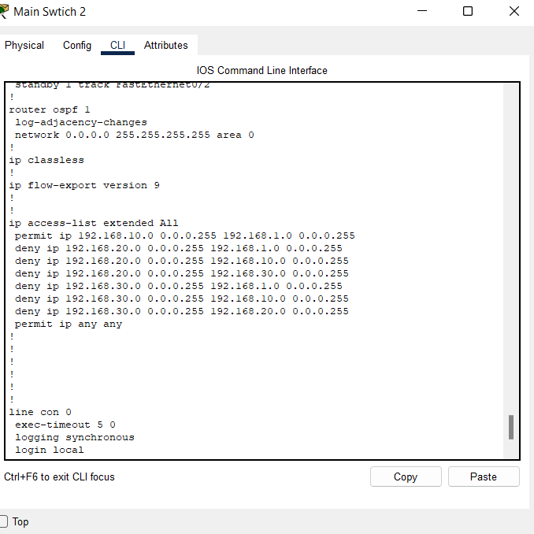
2.5 Chi tiết cấu hình hệ thống
Cấu hình Access List

Slide 23
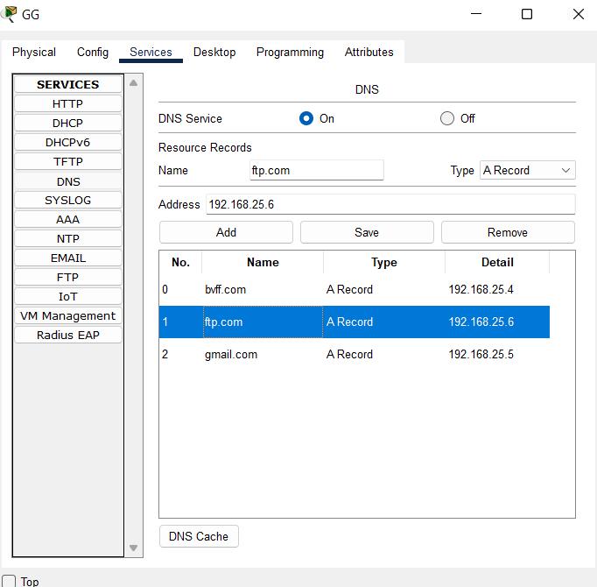
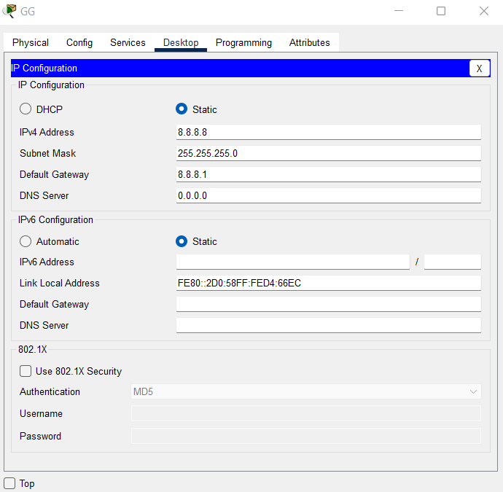
2.5 Chi tiết cấu hình hệ thống
Cấu hình dịch vụ Server
DNS Server

Slide 24
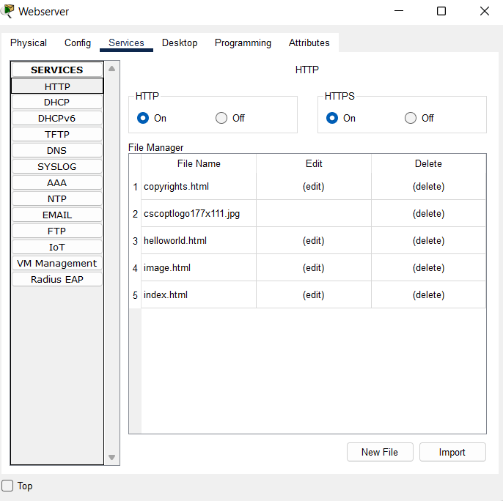
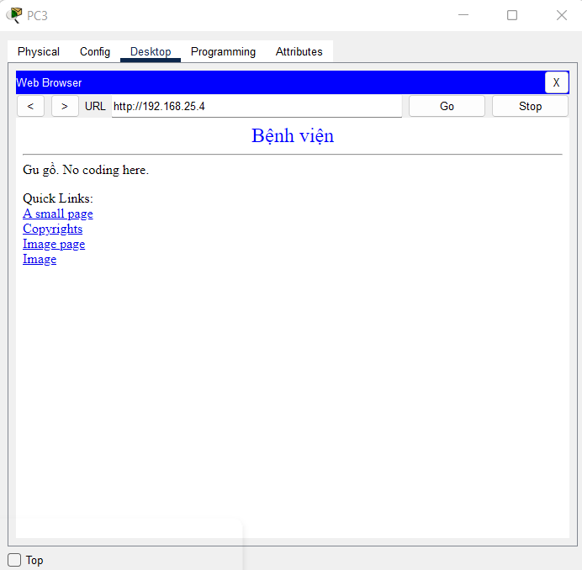
2.5 Chi tiết cấu hình hệ thống
Cấu hình dịch vụ Server
Web Server

Slide 25
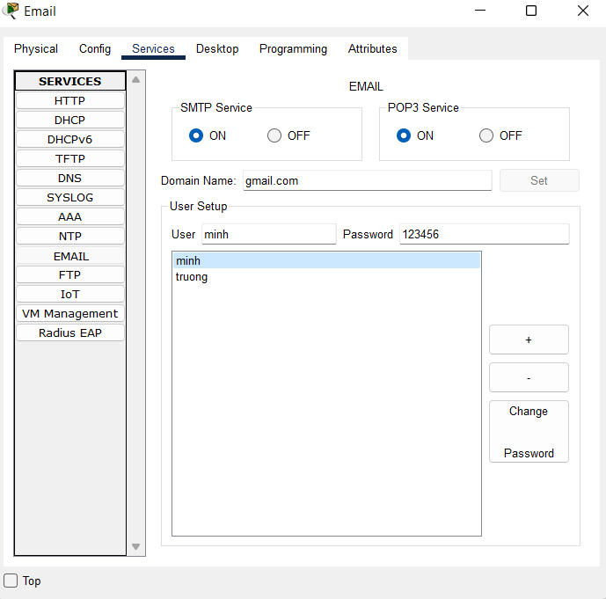
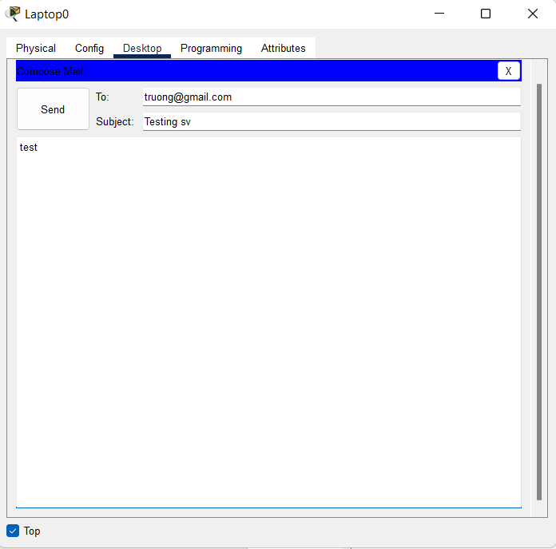
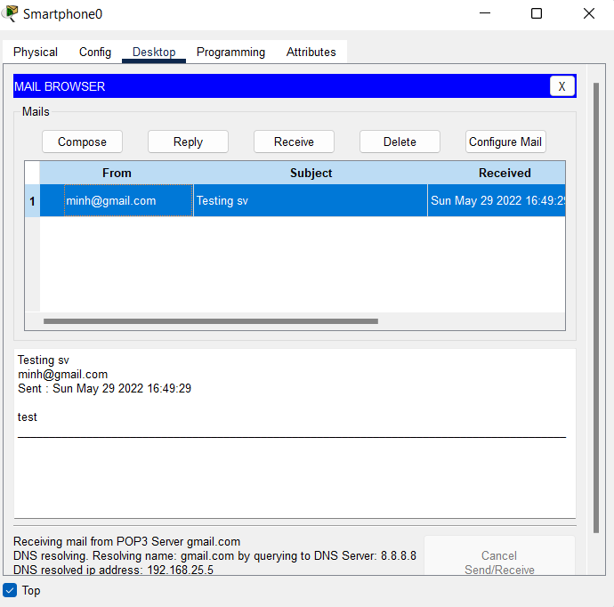
2.5 Chi tiết cấu hình hệ thống
Cấu hình dịch vụ Server
Mail Server

Slide 26
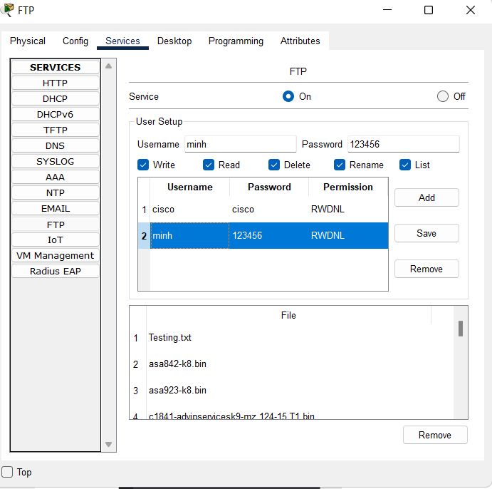
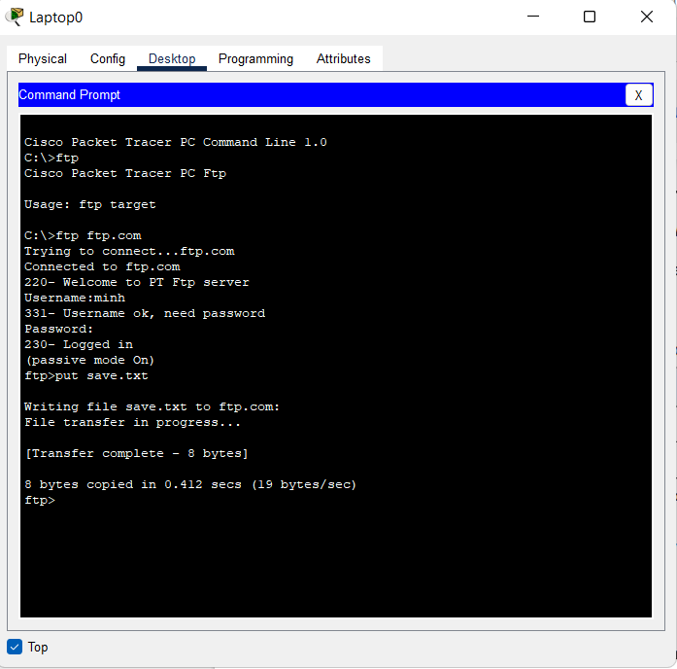
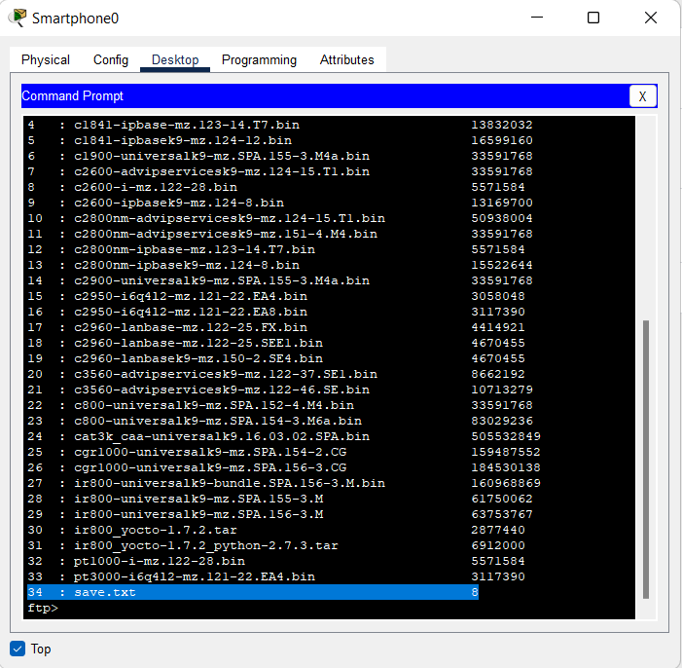
2.5 Chi tiết cấu hình hệ thống
Cấu hình dịch vụ Server
FTP Server

Slide 27
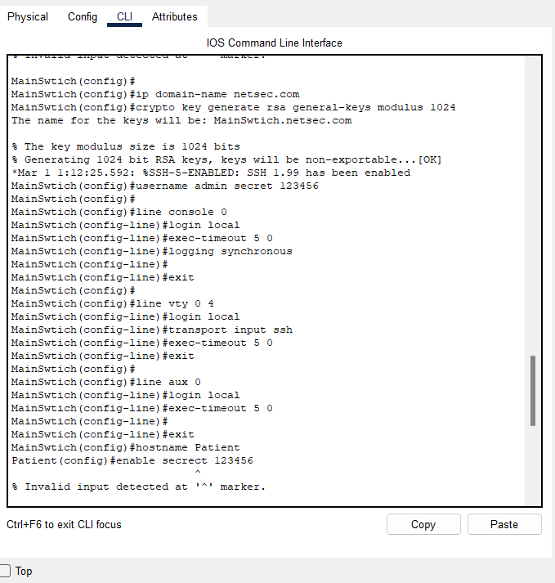
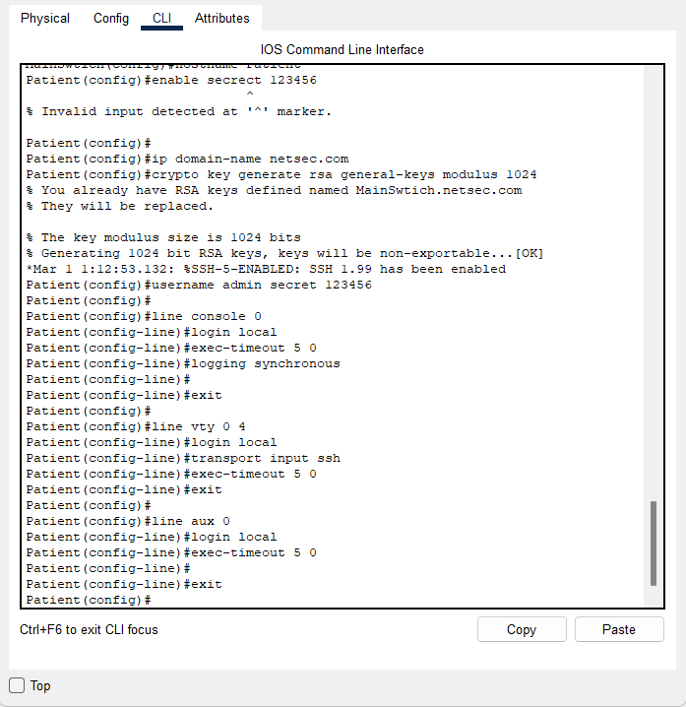
2.5 Chi tiết cấu hình hệ thống
Cấu hình mật khẩu enable, console và mã hóa mật khẩu

Slide 28
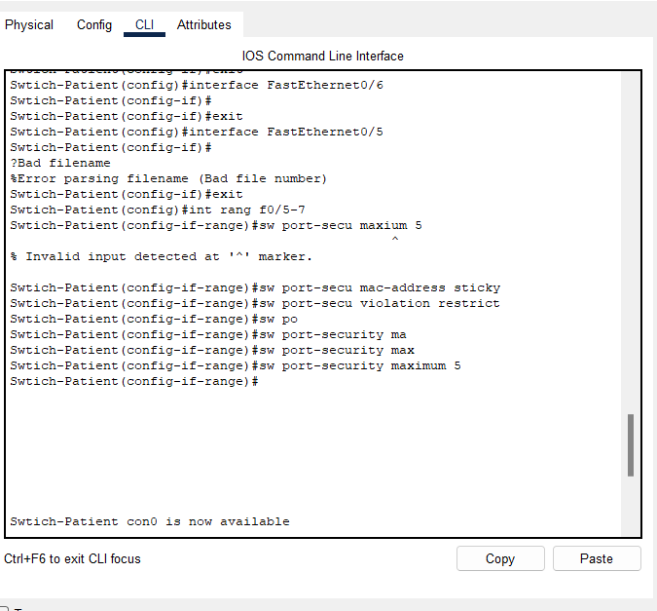
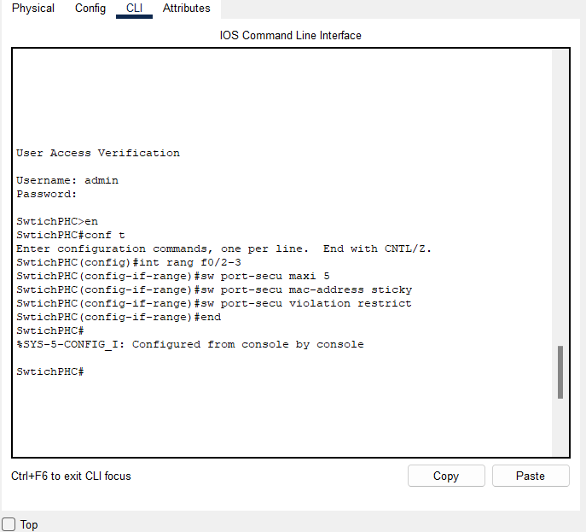
2.5 Chi tiết cấu hình hệ thống
Cấu hình Port Security
Chức năng: Giới hạn số máy được phép sử dụng port.

Slide 29
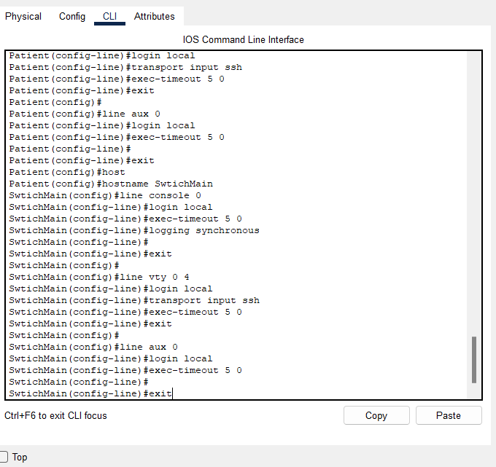
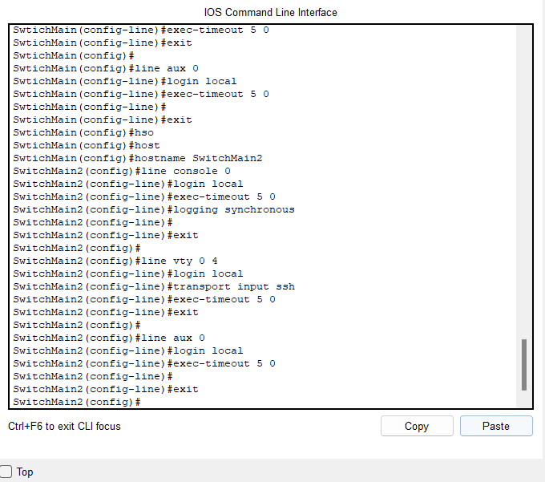
2.5 Chi tiết cấu hình hệ thống
Cấu hình SSH và bảo mật cơ bản

Slide 30
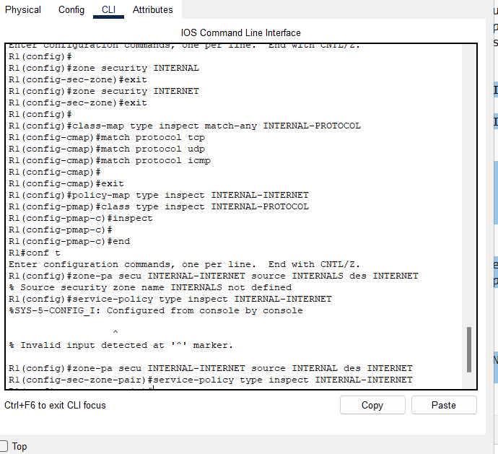
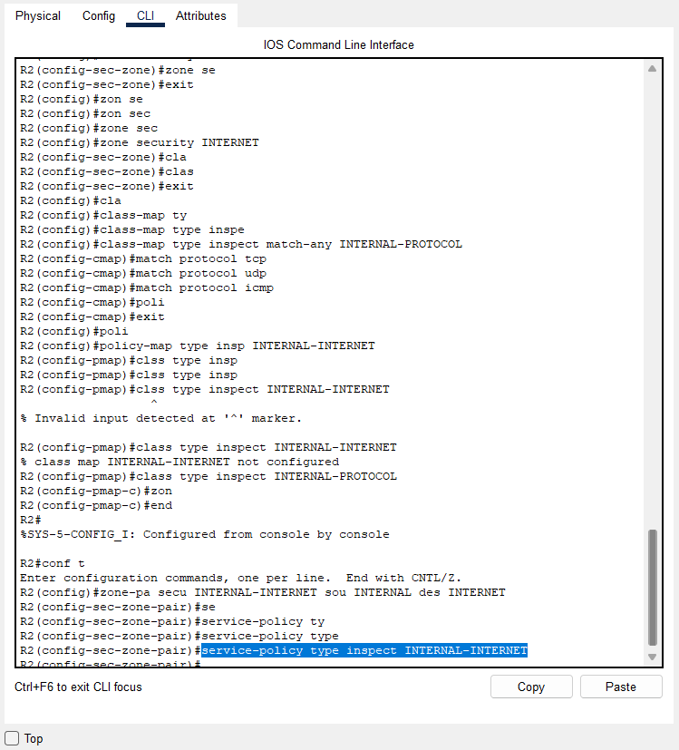
2.5 Chi tiết cấu hình hệ thống
Cấu hình ZPF
Chức năng: Là một dạng Access-list nhưng sử dụng interface thay vì các IP.

Slide 31
03
TỔNG KẾT

Slide 32
3.1 Kết luận
Sau khi thực hiện chủ đề, nhóm đã triển khai được tương đối về hệ thống sơ bộ. Quá trình được thực hiện được mô phỏng hoàn toàn trên phần mềm Packet Tracer. Mô hình hoạt động và đáp ứng được các yêu cầu như:
Cấu hình Vlan, Trunking
Cấu hình IP các thiết bị
Tự cấp phát IP (DHCP)
Cấu hình Wireless
Cấu hình Default Route
Cấu hình Port Security
Cấu hình mật khẩu như enable, console, telnet và mã hóa mật khẩu
Cấu hình Access List
Cấu hình ZPF
Cấu hình SSH và bảo mật cơ bản
Cấu hình STP
Cấu hình OSPF
Cấu hình NAT
Cấu hình HSRP
DNS
Web
Email
FTP

Slide 33
3.2 Hạn chế và chưa làm được
Ngoài những gì mà chúng đã làm được thì vẫn còn một số hạn chế và chưa làm được như:
Chưa triển khai được sử dụng được Ipv6 cho hệ thống
Khả năng xử lý hệ thống còn chậm, hội tụ chậm
Kết nối mạng không dây còn chậm và hạn chế
Hệ thống chưa triển khai được cấu hình telnet từ xa, cấu hình Ipsec

Slide 34
THANKS YOU!

